Slide 1
Yetkinlik kartları (2018)

Slide 2
Sosyal yetkinlikler

Slide 3
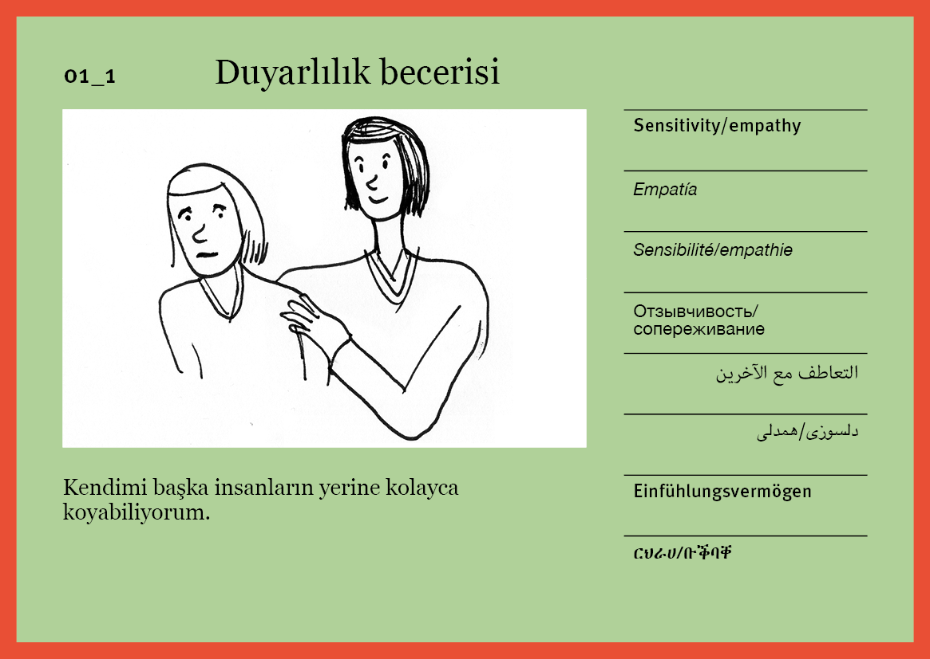

Slide 21
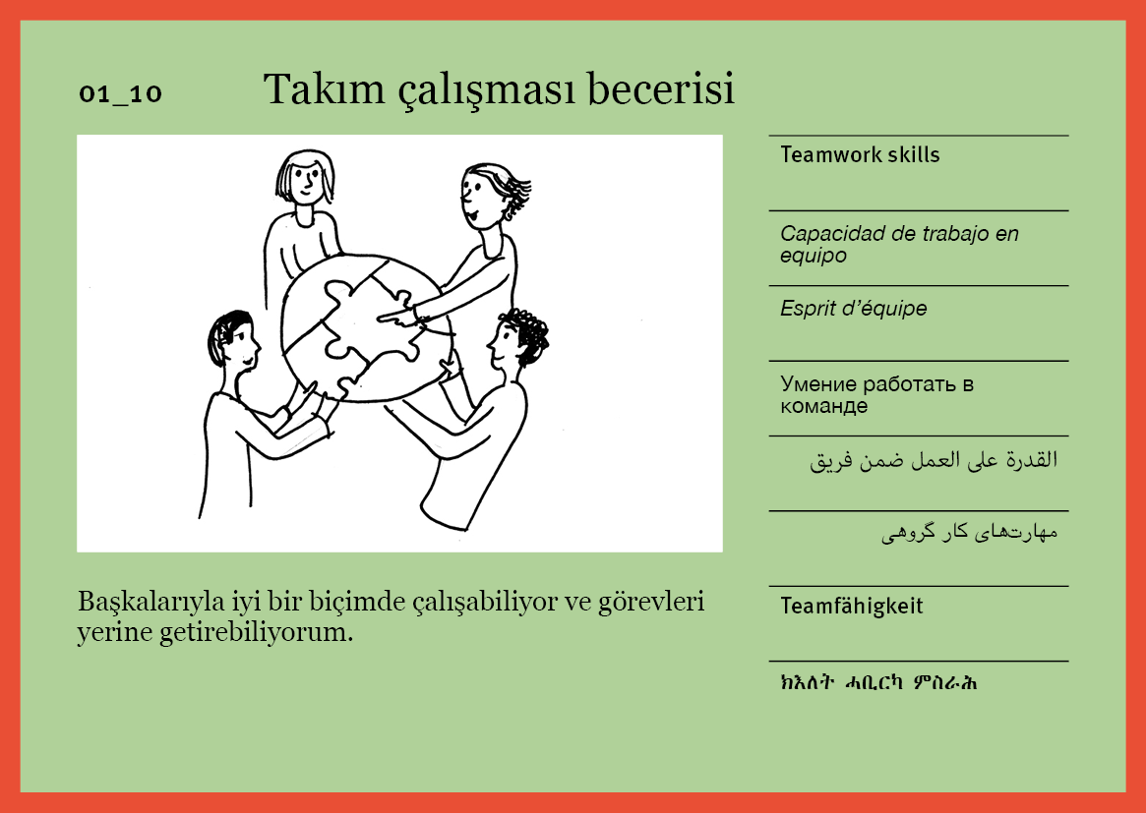

Slide 23
Kişisel yetkinlikler

Slide 26
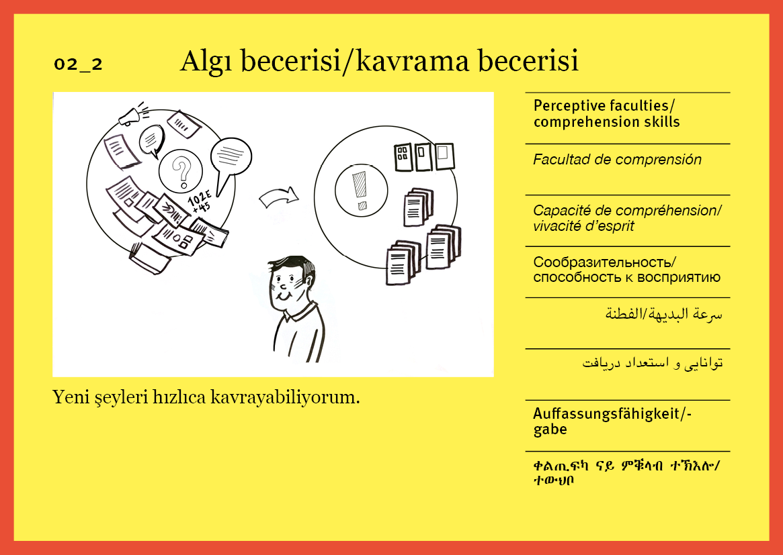

Slide 62
Uzman ve yöntemsel yetkinlik

Slide 89
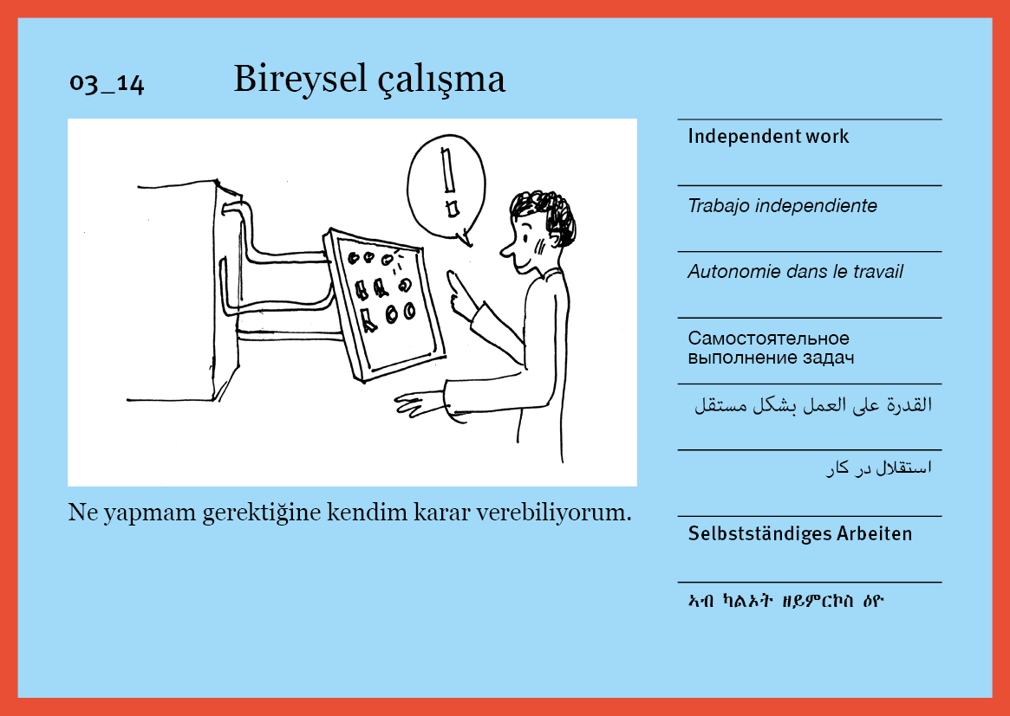

Slide 97
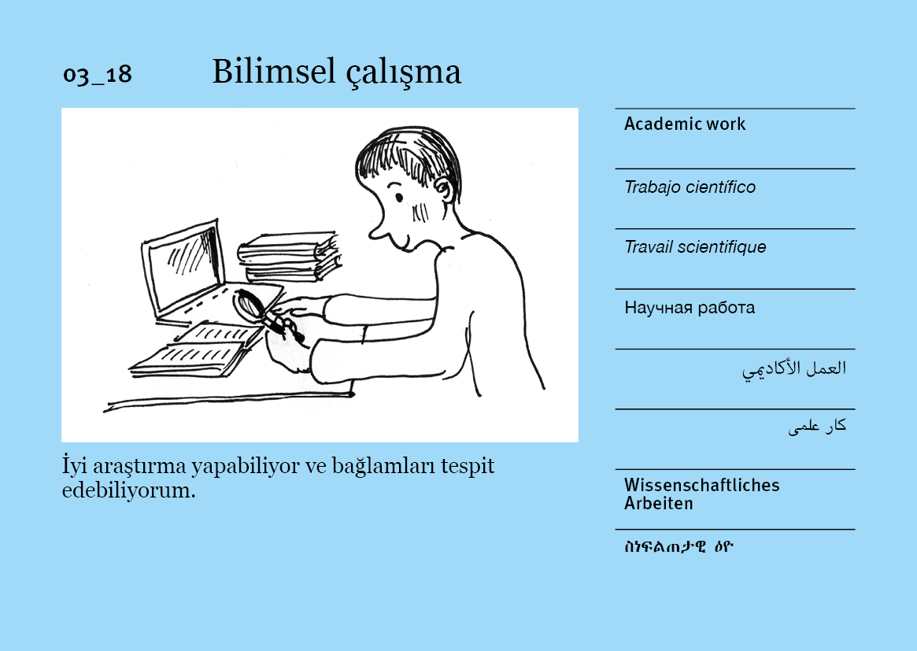

Slide 103
İlgi alanları

